Slide 1
«Развитие творческих способностей детей через нетрадиционную форму обучения рассказыванию.»
Автор: Силантьева
Олеся Даниловна
воспитатель МБДОУ Д/С №14
«Ромашка»

Slide 2
Условия возникновения, становления опыта работы
Проблема развития связной речи детей хорошо известна широкому кругу педагогических работников.
Давно установлено, что в дошкольном возрасте проявляются существенные различия в уровне речи детей.
Это показывает и мой опыт педагогической деятельности.

Slide 3
Актуальность опыта работы
Среди умений и навыков, которые необходимо развивать у дошкольников, особое внимание заслуживают умения и навыки связной речи, поскольку от степени их сформированности зависит дальнейшее развитие ребенка и приобретение им учебных знаний в системе школьного обучения. Это объясняется тем, что связная речь является способом формирования мысли, средством общения и воздействия на окружающих.

Slide 4
Главная цель
Развивать связную речь детей дошкольного возраста.

Slide 5
Задачи:
Развивать коммуникативные навыки;
Развивать познавательные и творческие способности;
Продолжать формировать связную речь детей, через развитие различных видов памяти;
Формировать учебную мотивацию путём увеличения интереса к предложенной деятельности.

Slide 6
Мнемотехника - это система различных приемов, облегчающих запоминание и увеличивающих объем памяти путем образования дополнительных ассоциаций.

Slide 7
Мнемотехника
Мнемотехника
Мнемоквадраты Мнемодорожки
Мнемотаблицы
Мнемоквадраты
Мнемодорожки
Мнемотаблицы

Slide 8
Перекодирование информации.
У зимы три месяца: декабрь, январь, февраль. Зимой снег повсюду: на земле, на деревьях, на домах. Солнце светит, но не греет. В домах топят печи. Люди одеваются тепло: в меховые шубы, шапки, валенки, шерстяные шарфы, варежки. Домашние животные зимой находятся в тёплых хлевах. Дикие животные зимуют по-разному: медведь и ёжик – в спячке, белка заготовила себе корм и устроила себе тёплое дупло, сложнее зимой волку и лисе, зайчик сменил серую шубку на белую и его не заметно на белом снегу. Люди заботятся о птицах, развешивают кормушки, приносят корм. У детей зимой много развлечений: праздник Новогодней Ёлки, подарки от Деда Мороза, катания на санках, лыжах, коньках, игры со снегом. Зимой можно слепить снеговика, построить горку, крепость, поиграть в снежки.
Воспроизведение таблицы по памяти.

Slide 9
Три этапа работы по мнемотехнике:
1 этап: Рассматривание таблицы и разбор того, что на ней изображено. 2 этап: Осуществление перекодирования информации, т.е. преобразование из абстрактных символов слов в образы. 3 этап: Осуществление пересказа сказки или рассказа по заданной теме.

Slide 10
Мнемотаблицы: «Времена года»

Slide 11
Дидактические таблицы по сказкам.

Slide 12
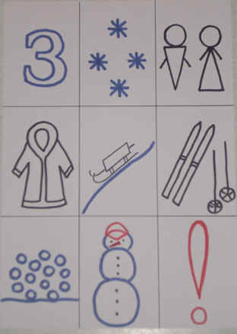
Пересказ.
Наступила зима. Всюду белый, пушистый снег. Холодно на улице. Дети оделись тепло, и пошли гулять. Они покатались на санках, лыжах, поиграли в снежки, слепили весёлого снеговика. Хорошо зимой!

Slide 13
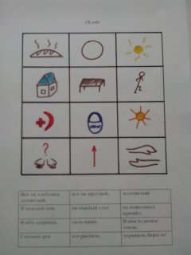
ХЛЕБ
Вот он хлебушек душистый, вот он круглый, золотистый.
В каждый дом, на каждый стол он пожаловал, пришел.
В нем здоровье, сила наша. В нем чудесное тепло.
Сколько рук его растило, охраняло, берегло!

Slide 14
Дидактический материал «Стихи в картинках»

Slide 15
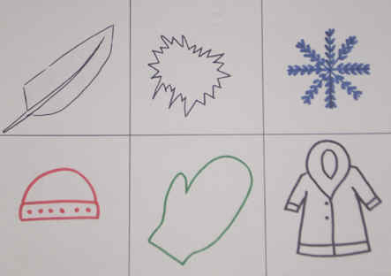
Дидактический материал «Загадки в картинках»
Травка зелёная, Солнышко весёлое, Птицы прилетели,
Громко запели.
Лёгкая, как пёрышко, пушистая снежинка. Она часто кружится в воздухе и садится на шапки, варежки, шубы. Когда их много образуются целые сугробы.

Slide 16
В связи с введением Федеральных государственных требований актуальным стало переосмысление педагогами содержания и форм работы с детьми.
Интеграция – одна из важнейших и перспективных методологических направлений становления современного образования, она является одной из наиболее благоприятных форм развития детей дошкольного возраста. А использование метода мнемотехники в занятиях приносит очень хороший результат: - связная речь детей соответствует критериям программы и стандартам; - словарный запас детей от пассивного (в основном) переходит в активный.
- ребята активнее работают на занятиях. - дети научились правильно оформлять свою мысль в виде предложения, составляют рассказы из пяти и более предложений, используя их различные конструкции; - активизировался интерес к заучиванию стихов.

Slide 17
На начало средней группы

Slide 18
На конец средней группы

Slide 19
Работа с родителями
1.Вовлечь родителей в процесс речевого развития детей.
2. Познакомить родителей с приемами и методами развития речи детей.
3. Способствовать созданию в домашних условиях речевой предметно - развивающей среды.

Slide 20
Планы на будущее
Работу с мнемотаблицами я буду продолжать и дальше. Мне хотелось бы уделить больше внимания творческому рассказыванию, систематизировать работу по развитию у детей познавательных интересов. Постепенно осуществлять переход от творчества воспитателя к совместному творчеству ребенка со взрослым. Таким образом дети будут проявлять творческую самостоятельность, т.е. мнемотаблицы создавать, придумывать - вместе, сообща.

Slide 21
Результативность опыта
Таким образом, систематическая работа по формированию связной речи у детей с использованием нетрадиционных приемов и методов, дидактических игр и упражнений, занимательного материала, наглядных пособий, совместной работой с родителями воспитанников дает свои результаты.
Из всего выше сказанного можно сделать вывод: метод наглядного моделирования можно и нужно использовать в системе работы с детьми дошкольного возраста.

Slide 22
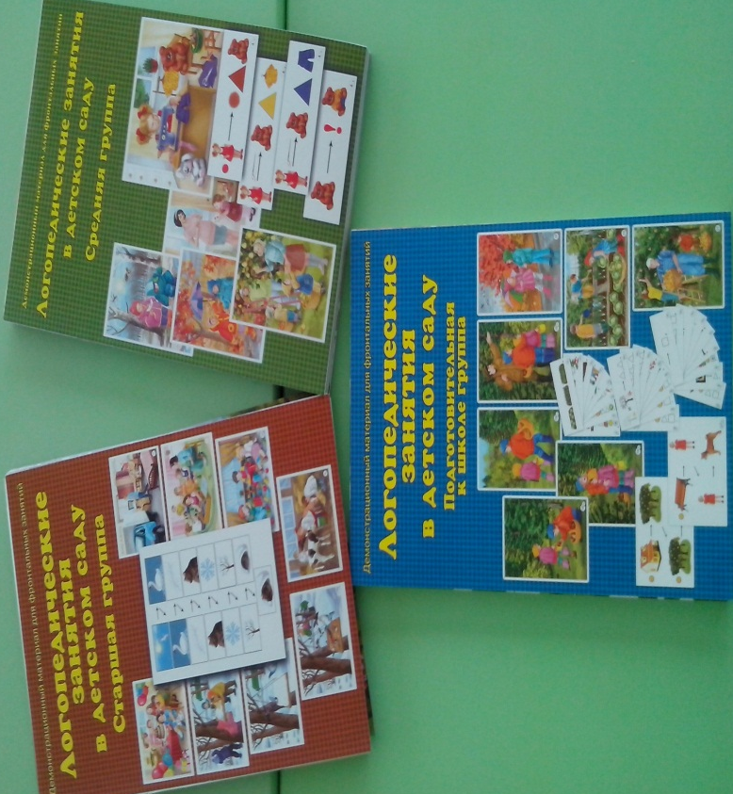
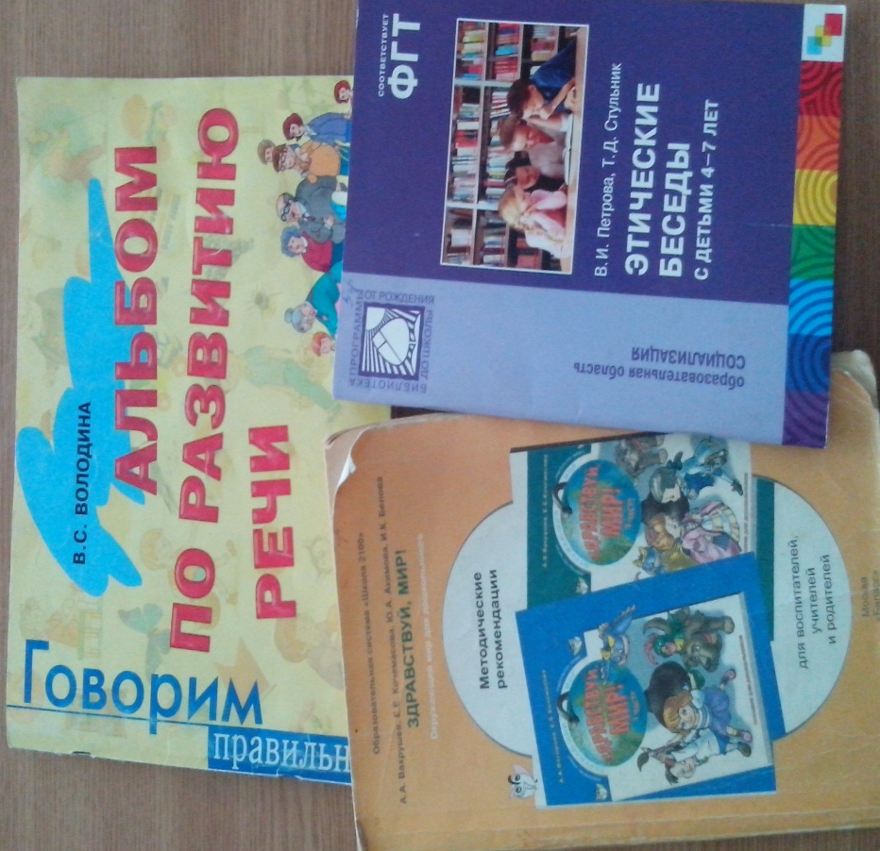
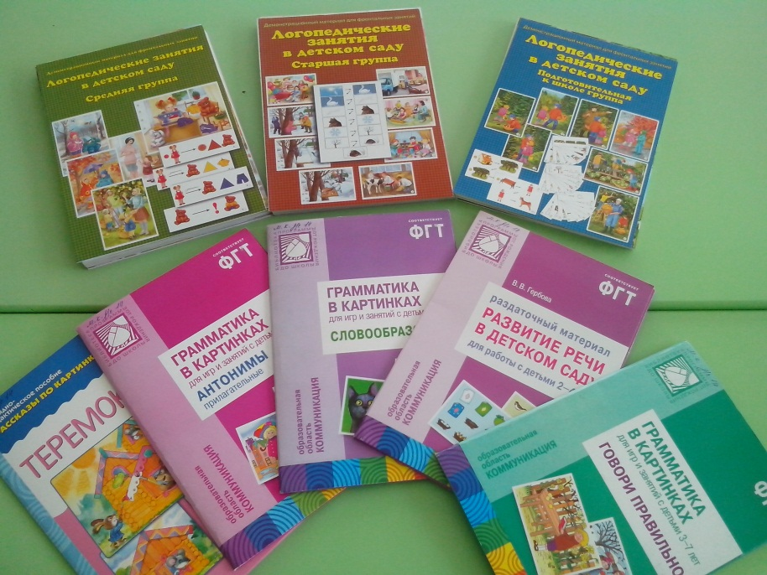
Методическая литература

Slide 23
СПАСИБО ЗА ВНИМАНИЕ!

